Slide 1
MANUAL GLPI

Slide 2
MOTIVAÇÃO
Para que os usuários possam se utilizar desta ferramenta de forma correta, este manual fora criado para mostrar o funcionamento do sistema assim para que todos consigam realizar chamados e entender os procedimentos recorrentes a estes.
Além de tomarem ciência de prazos e soluções a serem tomadas para resolução e/ou ajuda para com as necessidades de cada um.

Slide 3
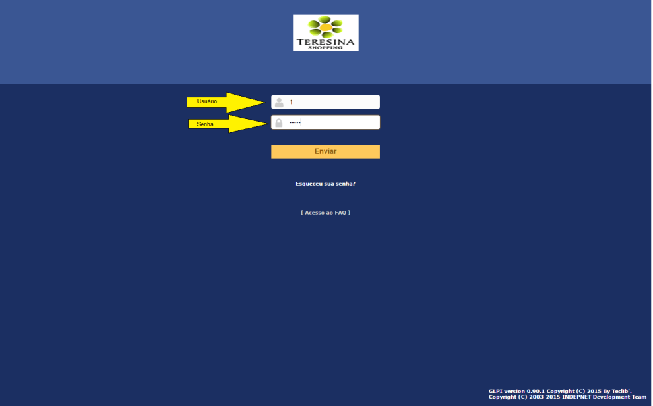
COMO ACESSAR
Digite no seu navegador(Chrome, Firefox, Internet Explorer ou outros) o seguinte link: 10.1.1.60/glpi e o site representado pela imagem abaixo irá aparecer. Digite seu usuário e senha e clique em enviar.
O usuário e a senha para acesso ao sistema são os mesmos que você utiliza para acessar seu computador. Quando você mudar a senha para acessar o computador o sistema já irá reconhecer sua nova senha de acesso

Slide 4
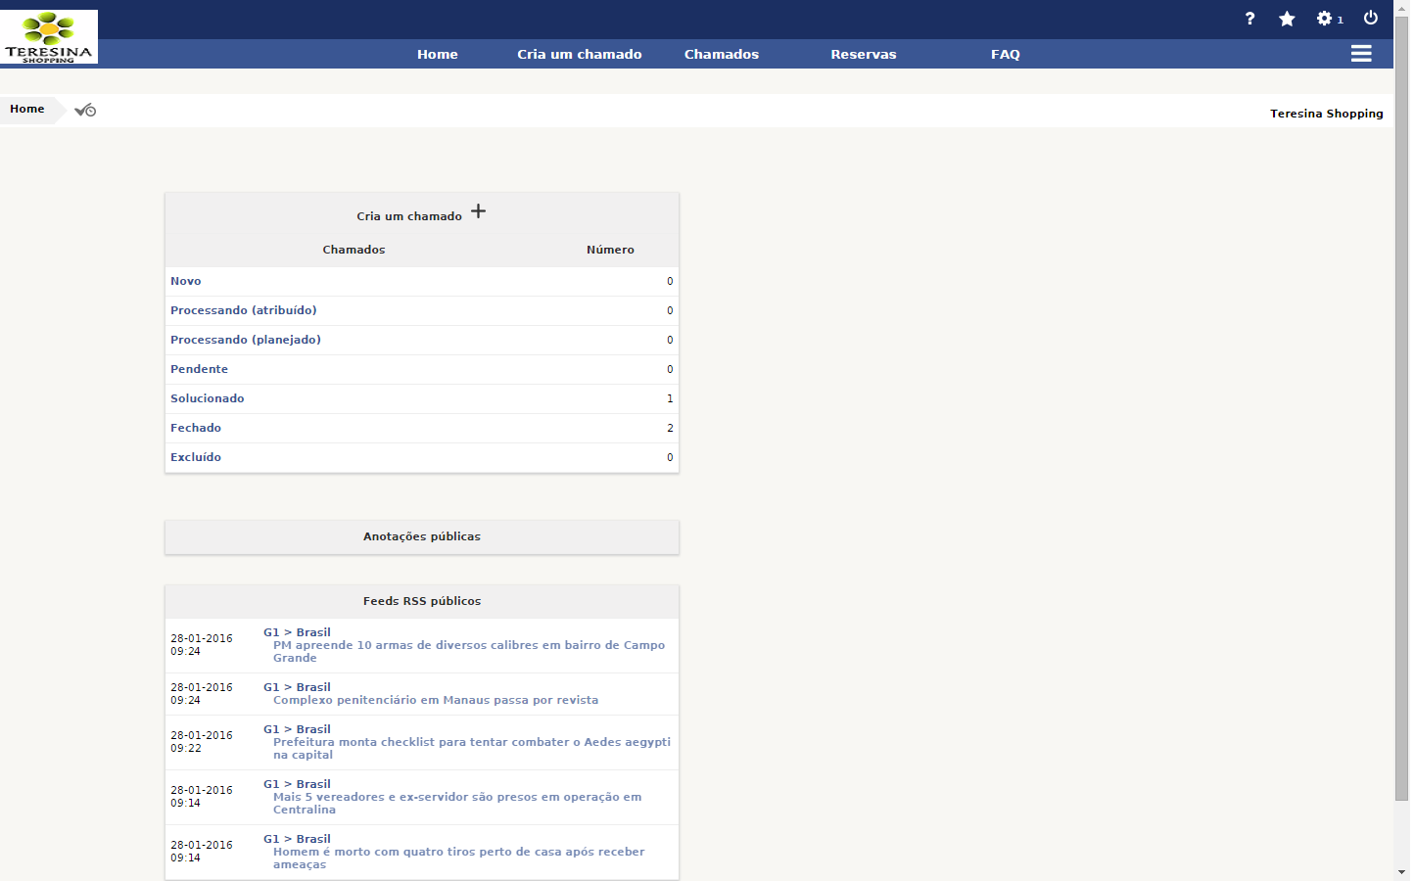
Após isso temos a tela inicial

Slide 5
O que é um chamado
Um chamado é uma solicitação de atendimento para resolução de algum problema, para esclarecer alguma dúvida, informar alguma falha...

Slide 6
Como criar um chamado

Slide 7
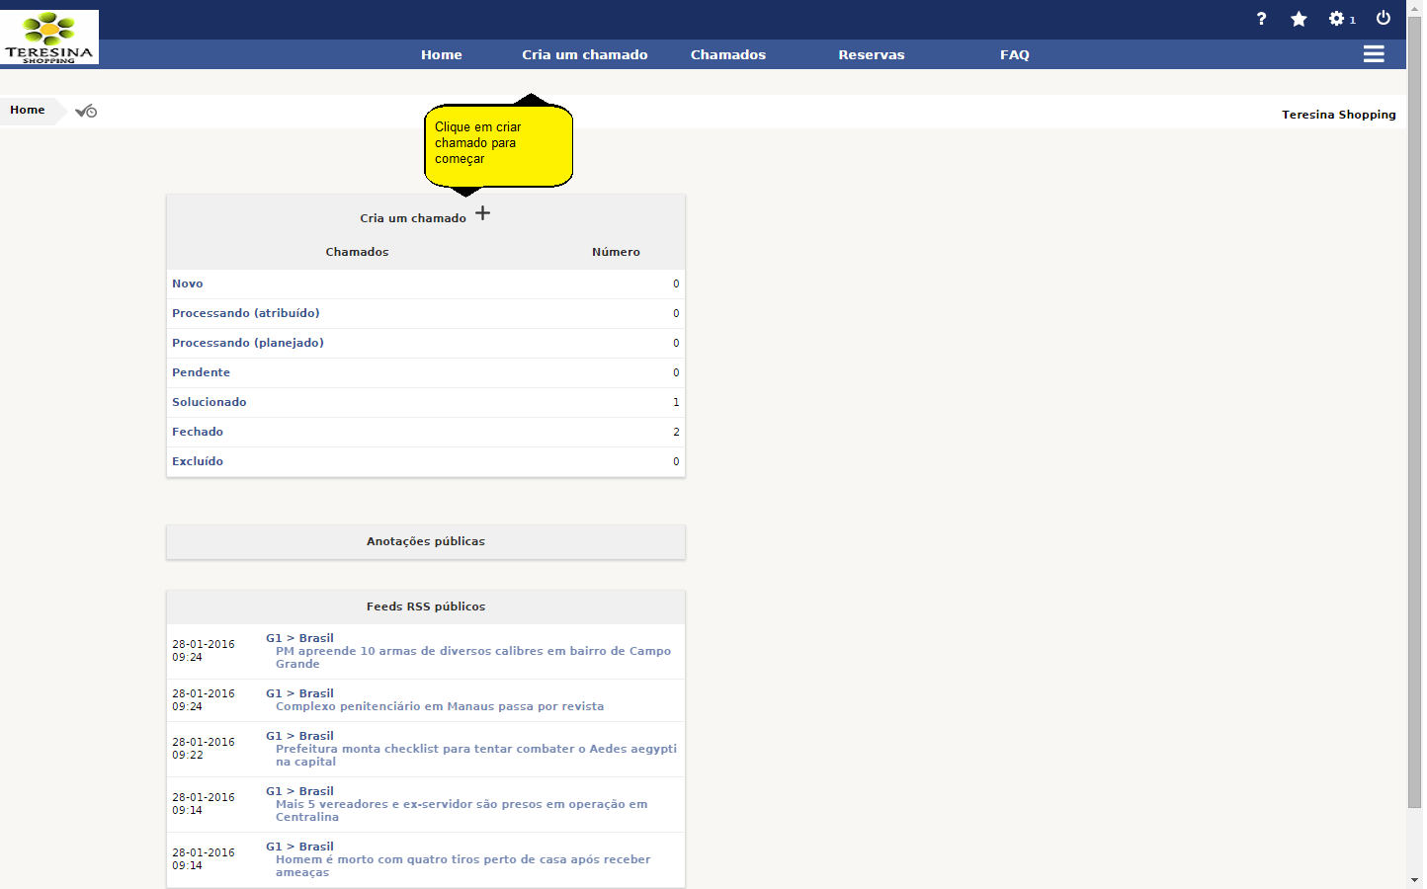
Criando um chamado

Slide 8
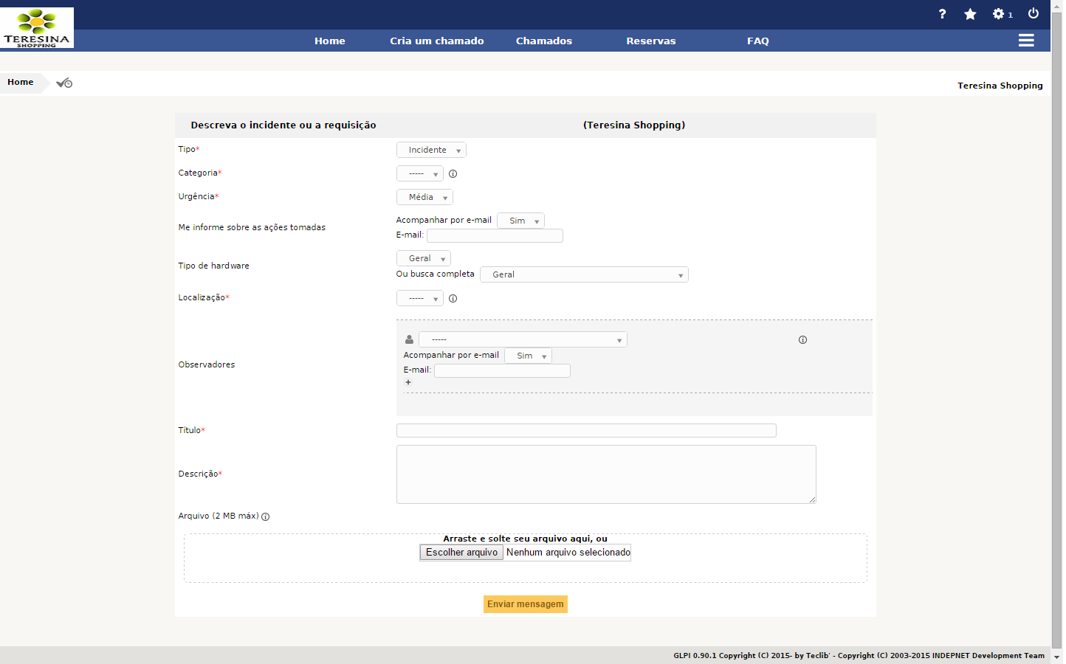
Nesta tela existem campos a serem preenchidos pelo usuário

Slide 9
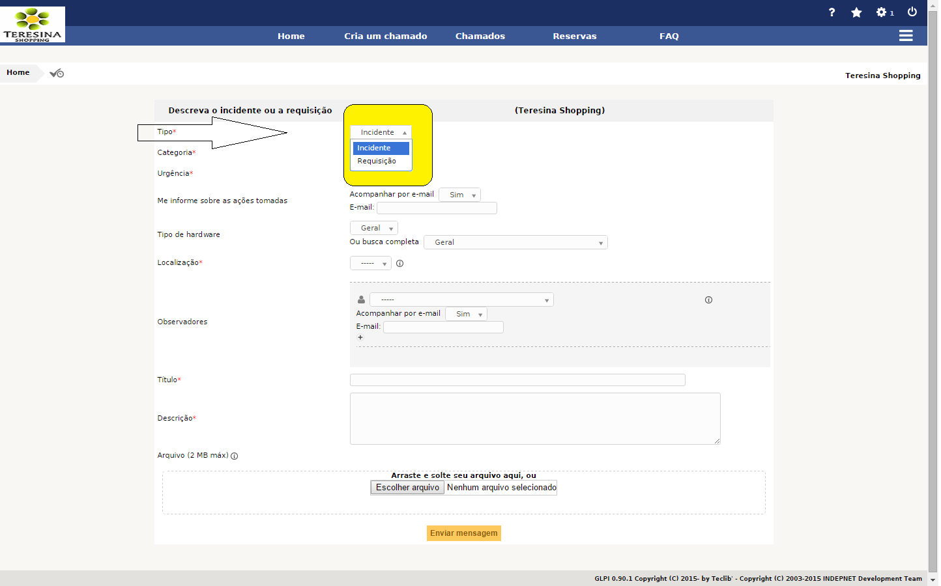
Passo 1: informar o tipo: se é um INCIDENTE ou uma REQUISIÇÃO
INCIDENTE: é qualquer acontecimento que em algum momento venha a interromper e/ou comprometer o comportamento padrão das atividades realizadas pelo usuários.
REQUISIÇÃO: é qualquer solicitação feita à T.I . Ex: criação de e-mail, criação de usuário, instalar computador novo...

Slide 10
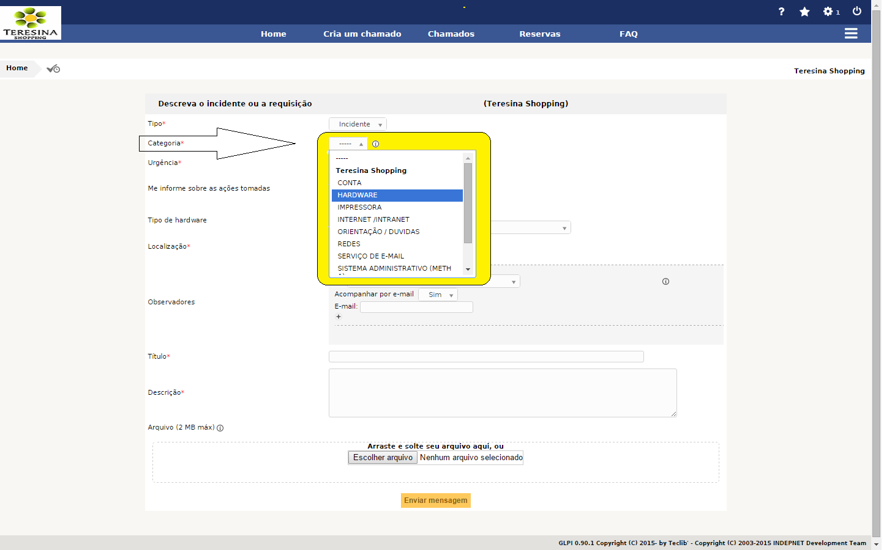
Passo 2: Agora escolha uma categoria para o tipo selecionado

Slide 11
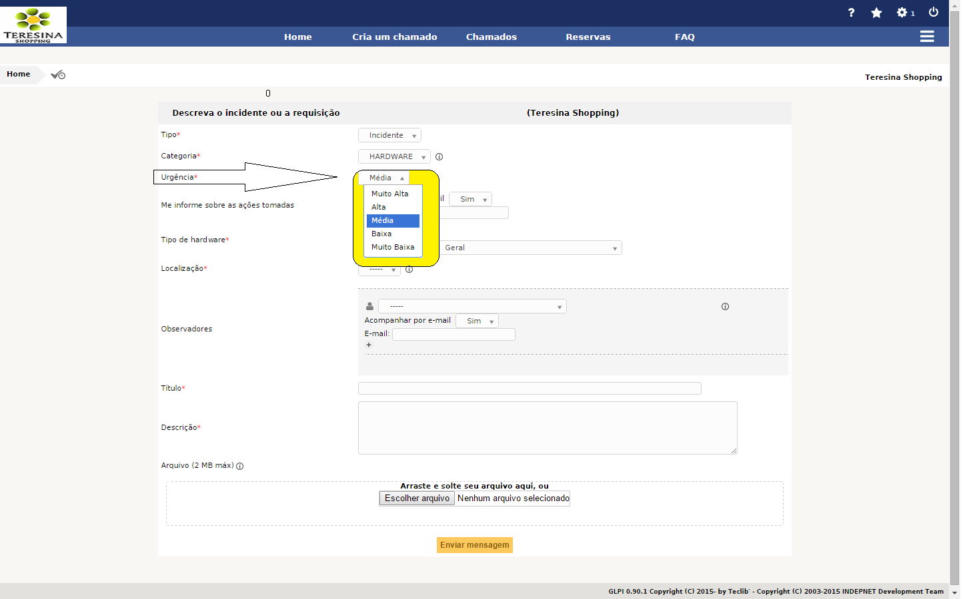
Passo 3: Selecione a urgência

Slide 12
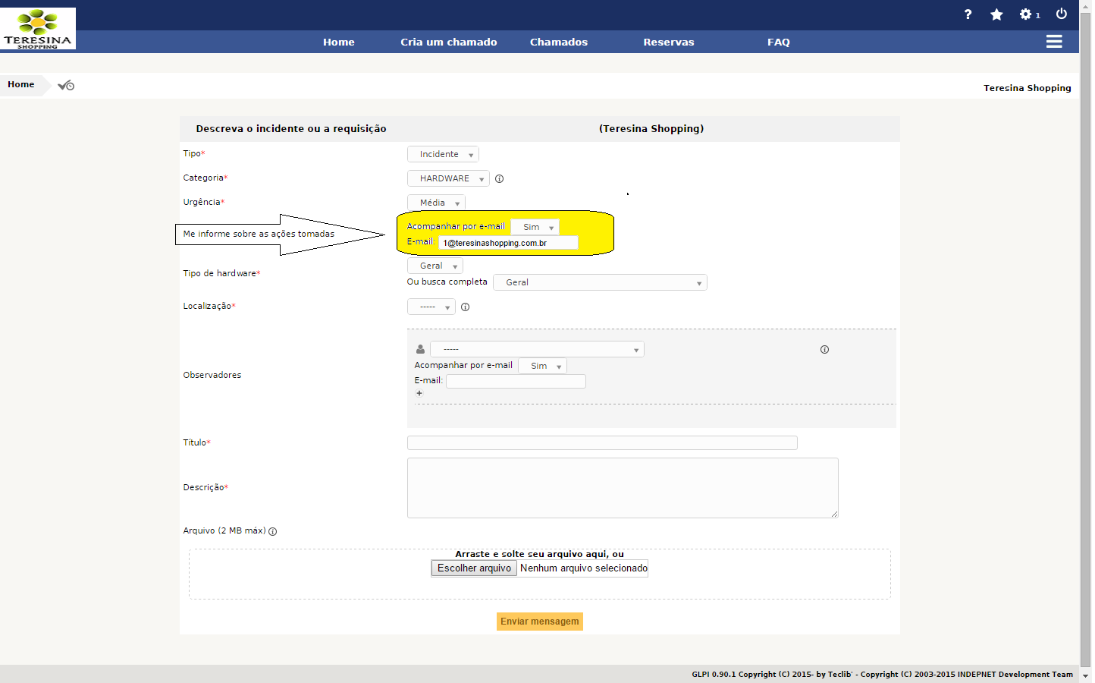
Passo 4:Deseja acompanhar o chamado por e-mail preencher o campo abaixo

Slide 13
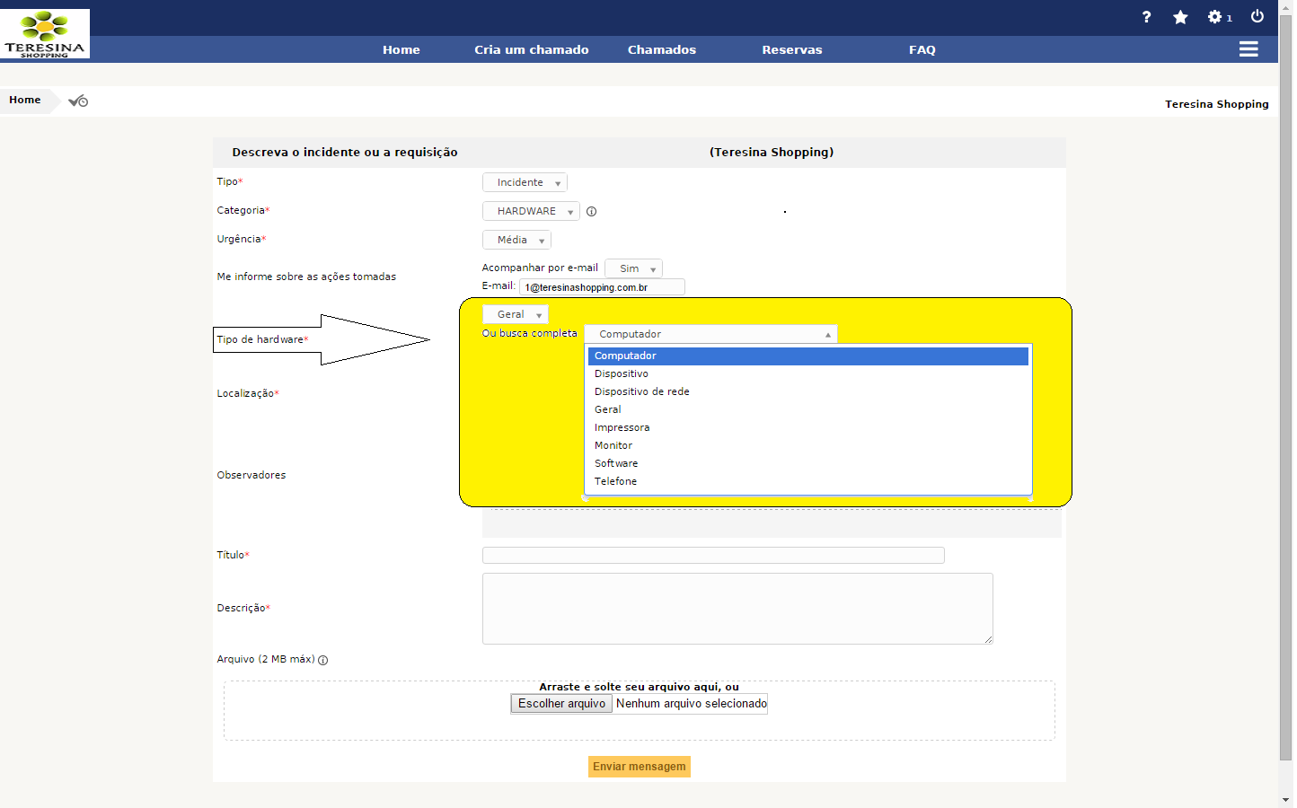
Passo 5: Onde está seu problema? Software? Hardware? Impressora? Diga selecionando no campo abaixo

Slide 14
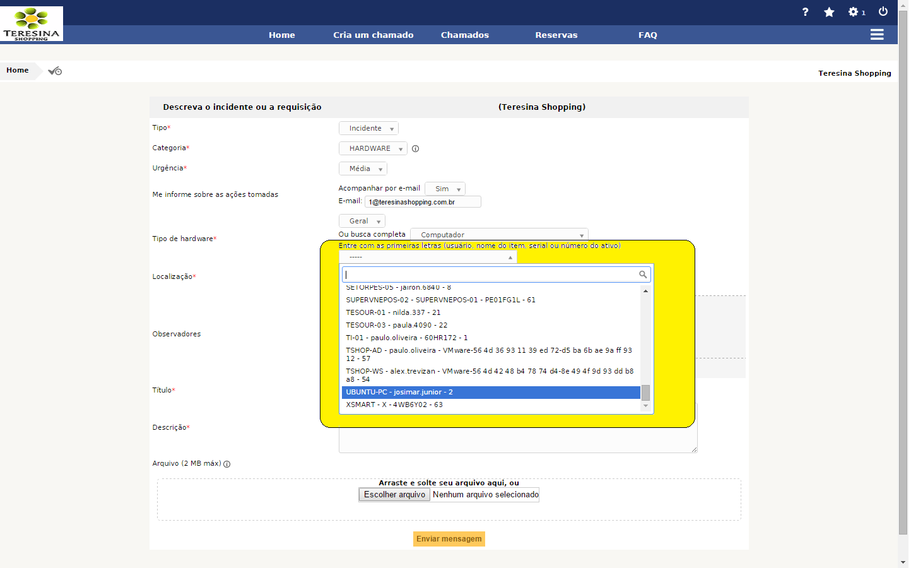
Passo 5.1: Especifique o dispositivo ou software. Procure na lista disponibilizada

Slide 15
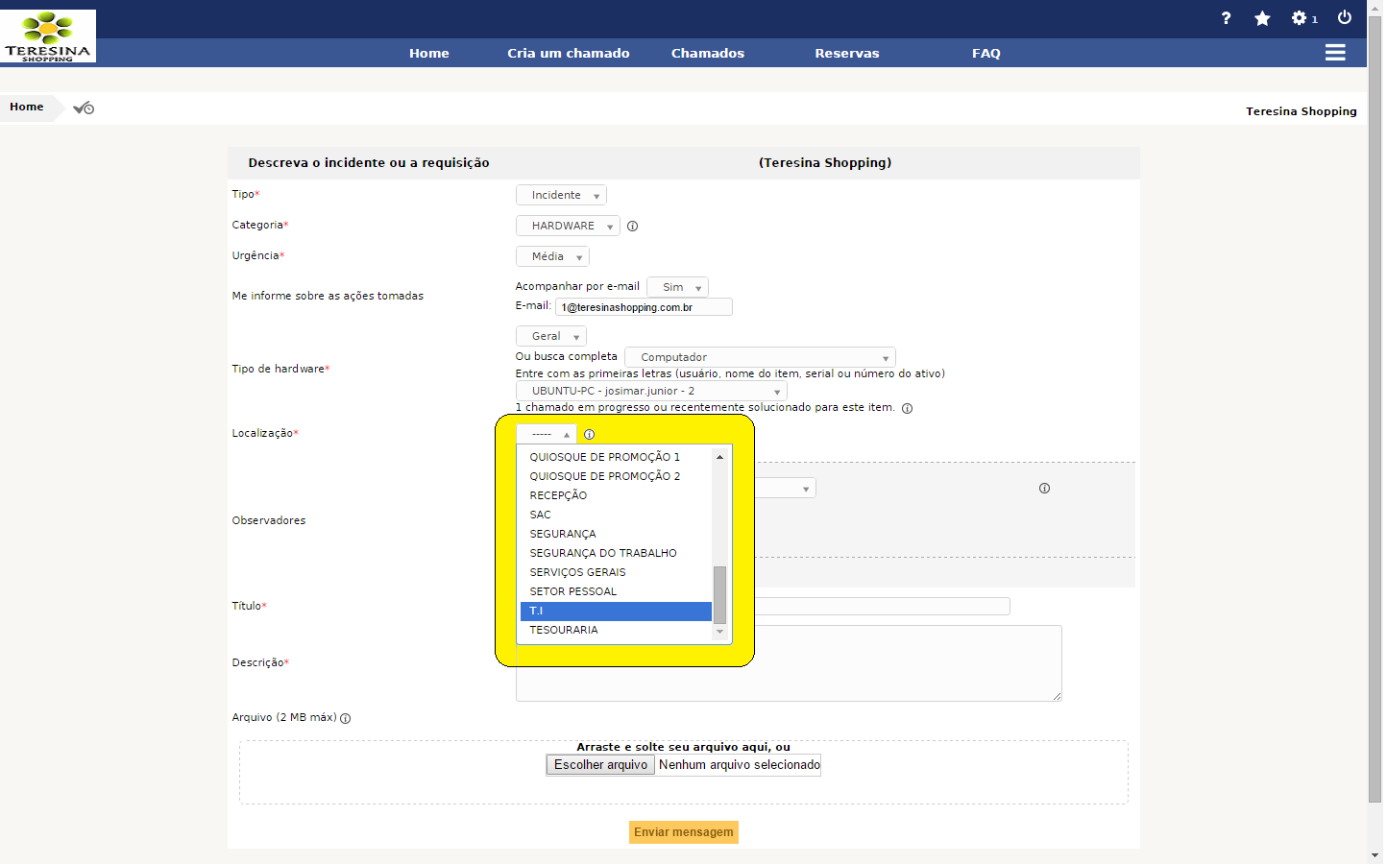
Passo 6: Selecione seu departamento

Slide 16
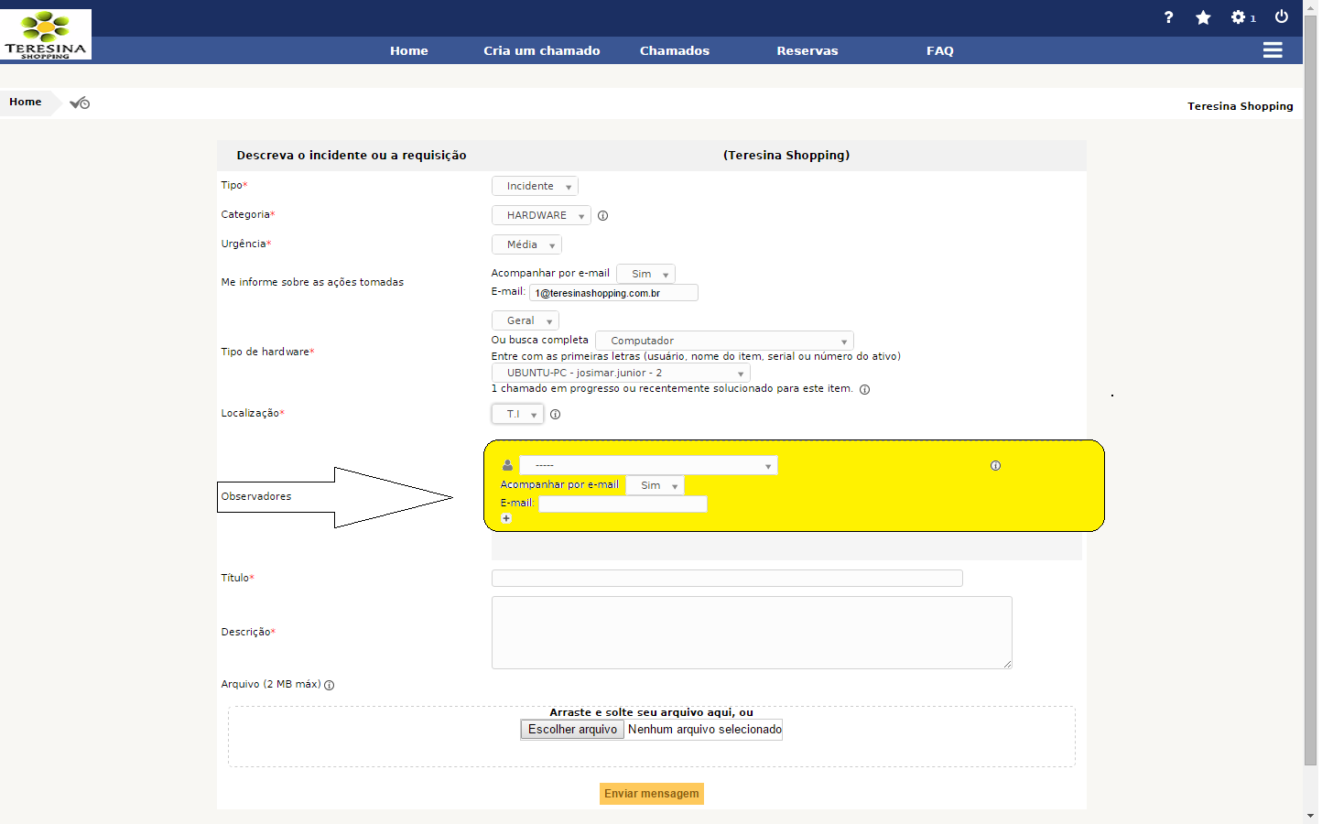
Passo 7: Se quiser que mais alguém veja o que está acontecendo em relação ao chamado criado, o usuário pode atribuir observadores( não obrigatório)

Slide 17
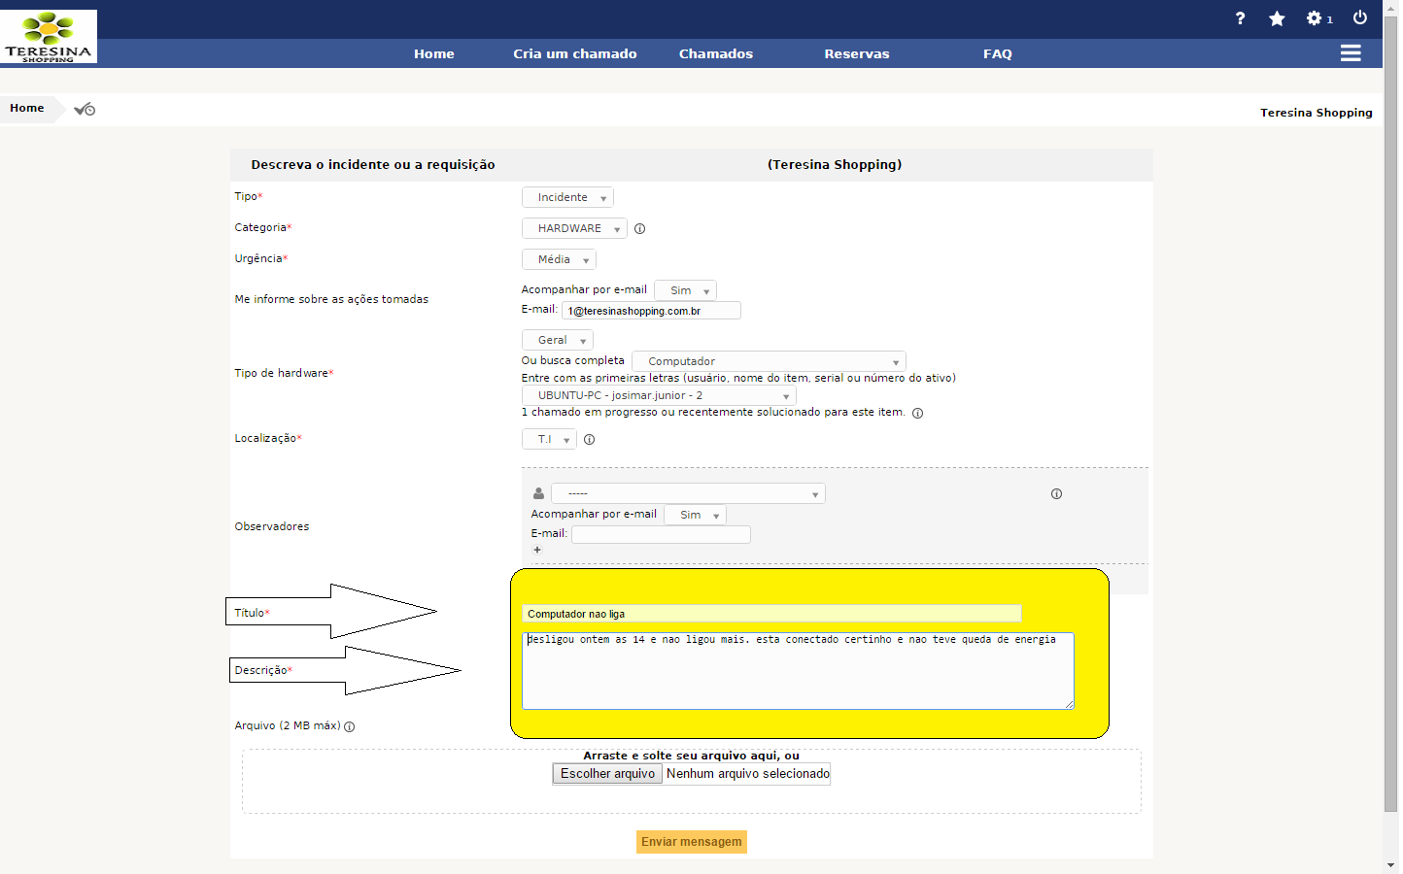
Passo 8: Título e descrição: não usar títulos com o caráter totalmente genérico( problema, ajuda urgente), para isso temos o campo urgência. Use os para delimitar o problema como no exemplo abaixo.

Slide 18
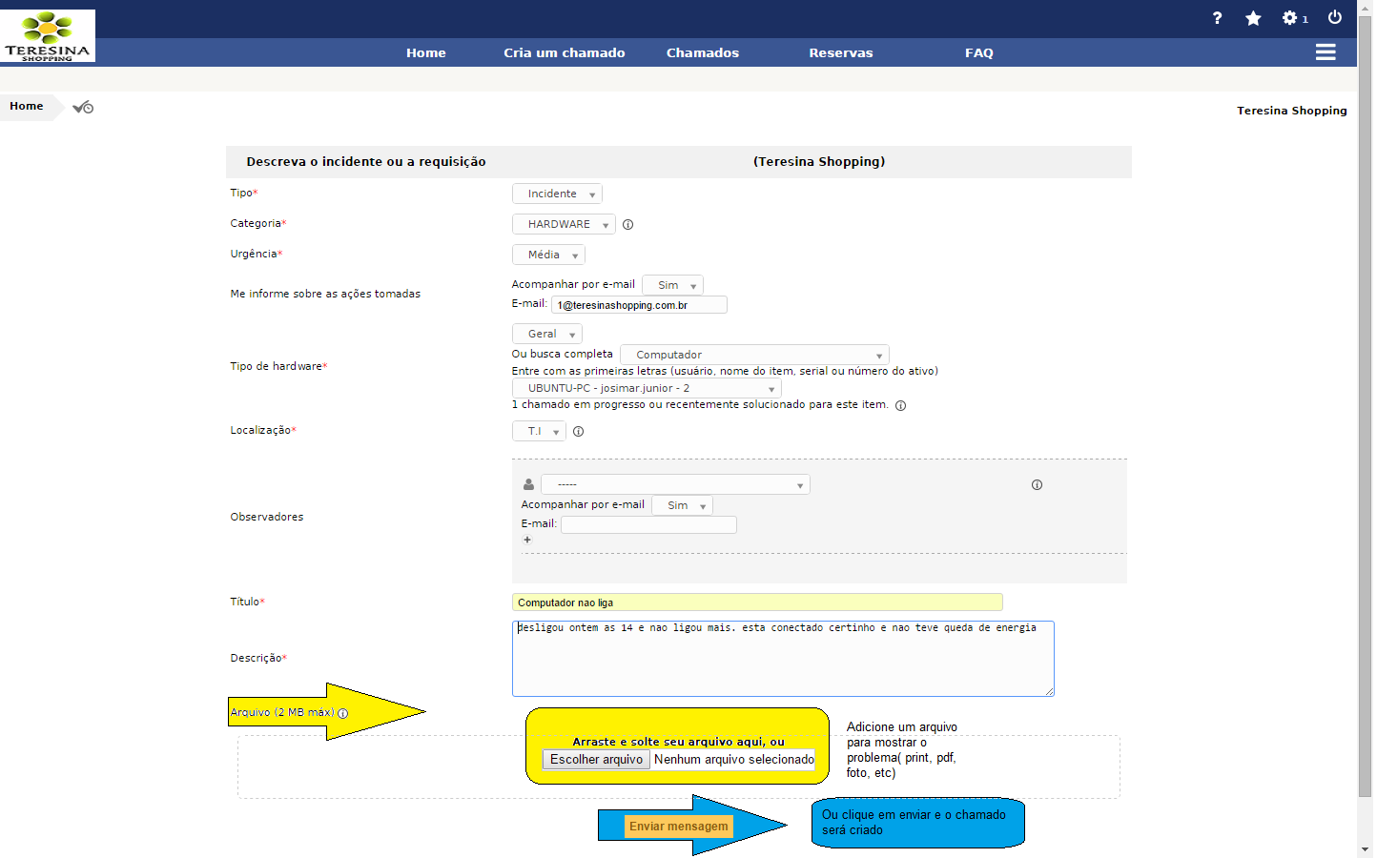
Passo 9:Finalizar e enviar

Slide 19
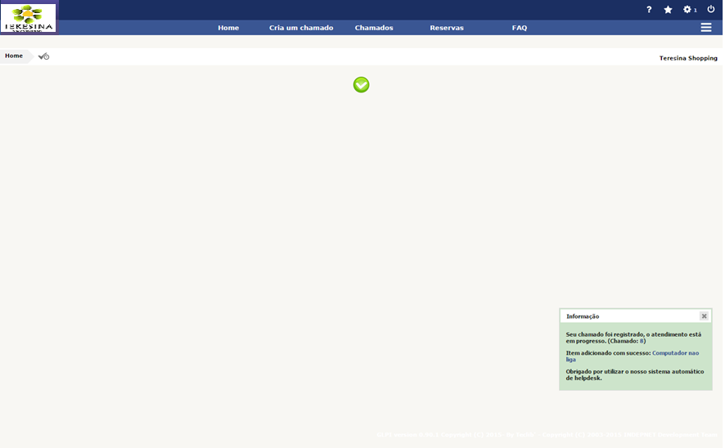
Ao clicar em enviar mensagem aparecerá uma mensagem de confirmação

Slide 20
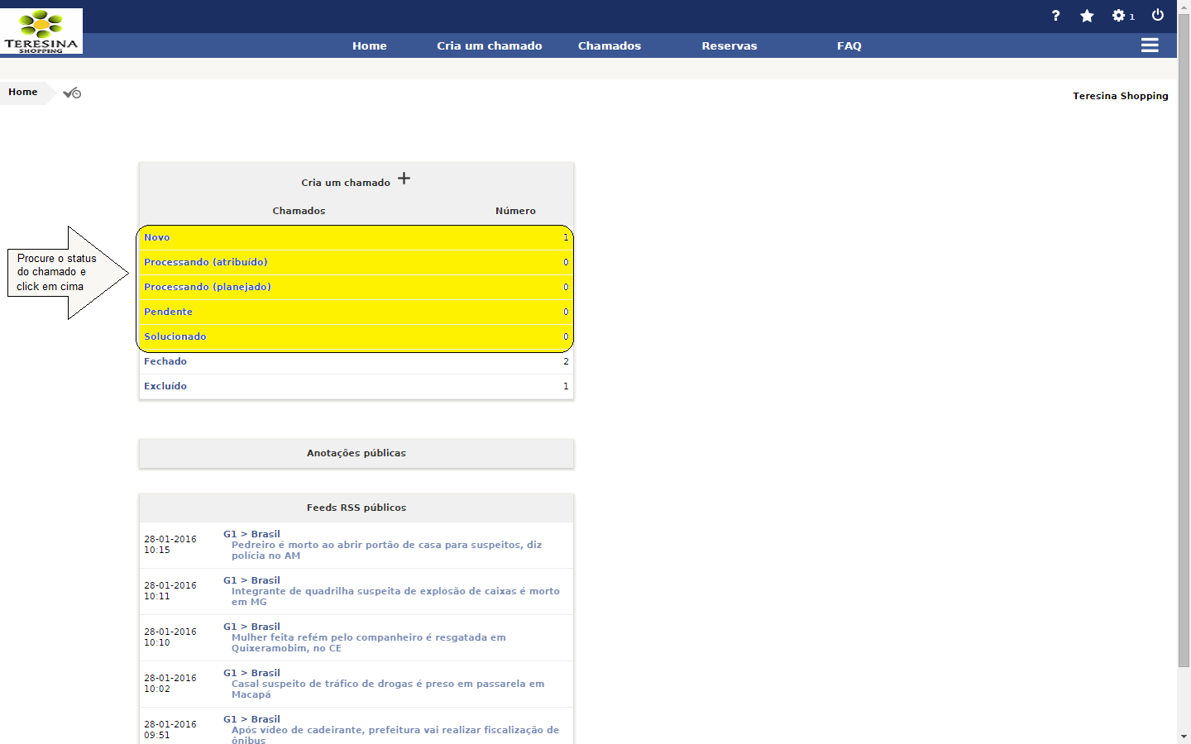
Acompanhar o chamado

Slide 21
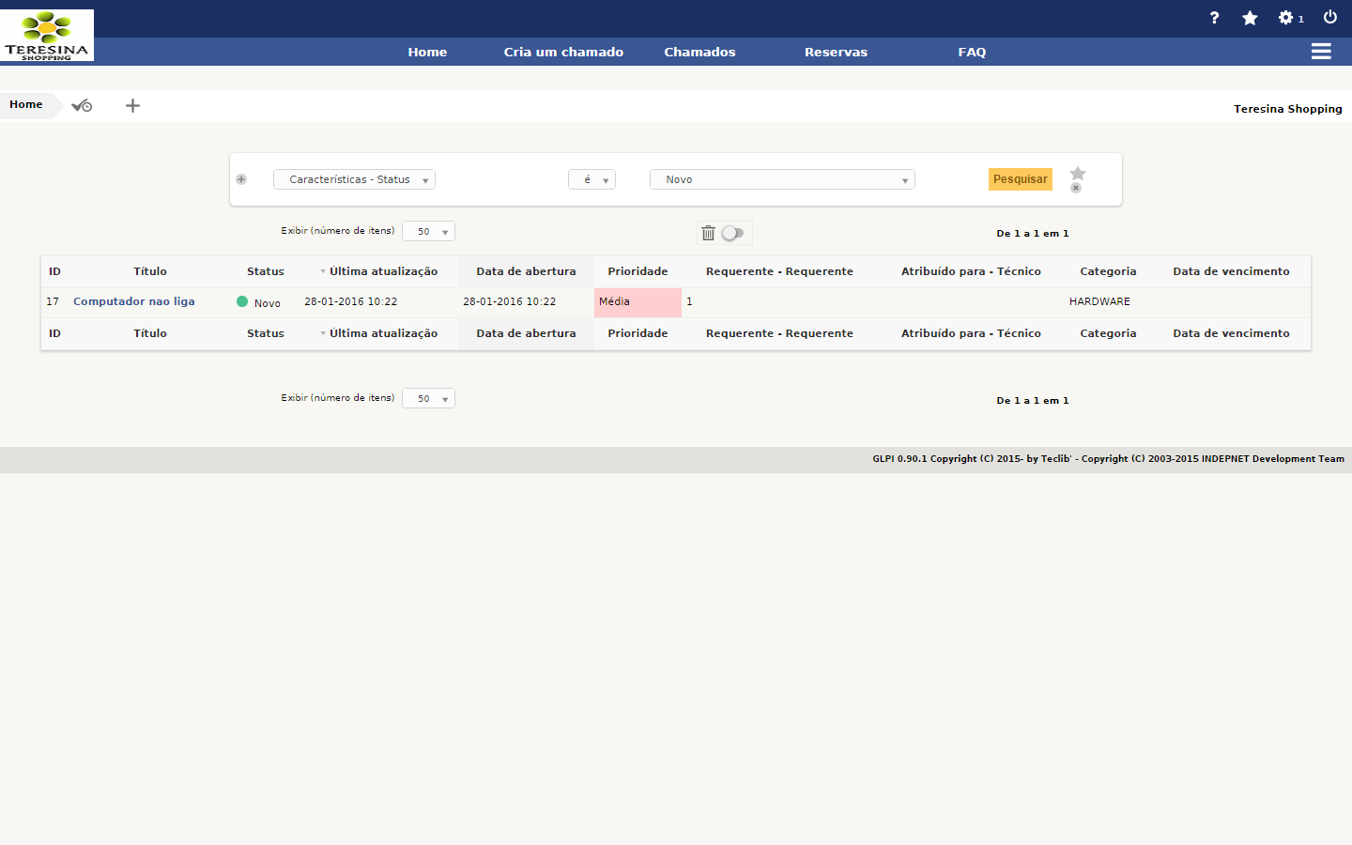
Acompanhamento Agora clique no título do chamado escolhido

Slide 22
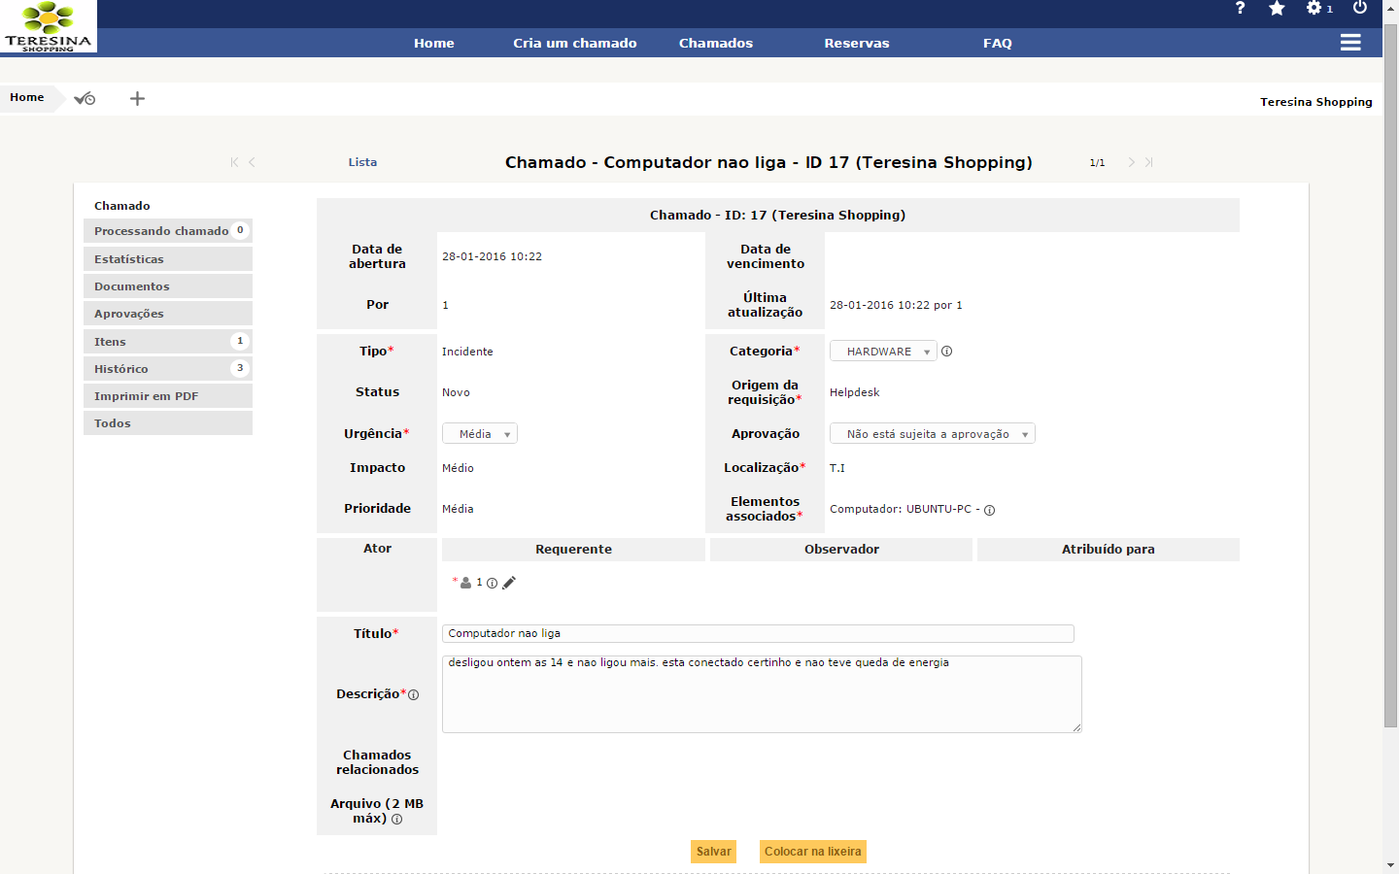
A próxima tela lhe dará as informações do chamado que foi feito

Slide 23
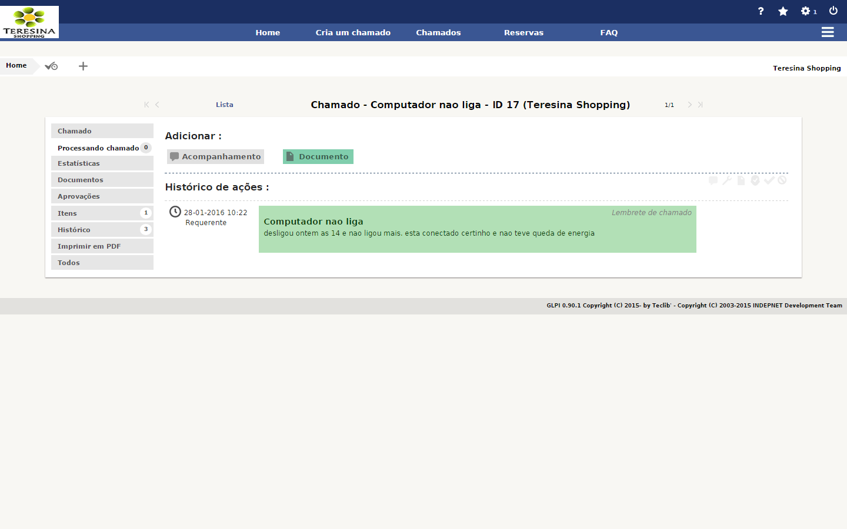
Acompanhamento Click em processando chamado e veja o que já foi feito para resolver o seu chamado. Ou adicione alguma duvida ou pergunta sobre o mesmo.

Slide 24
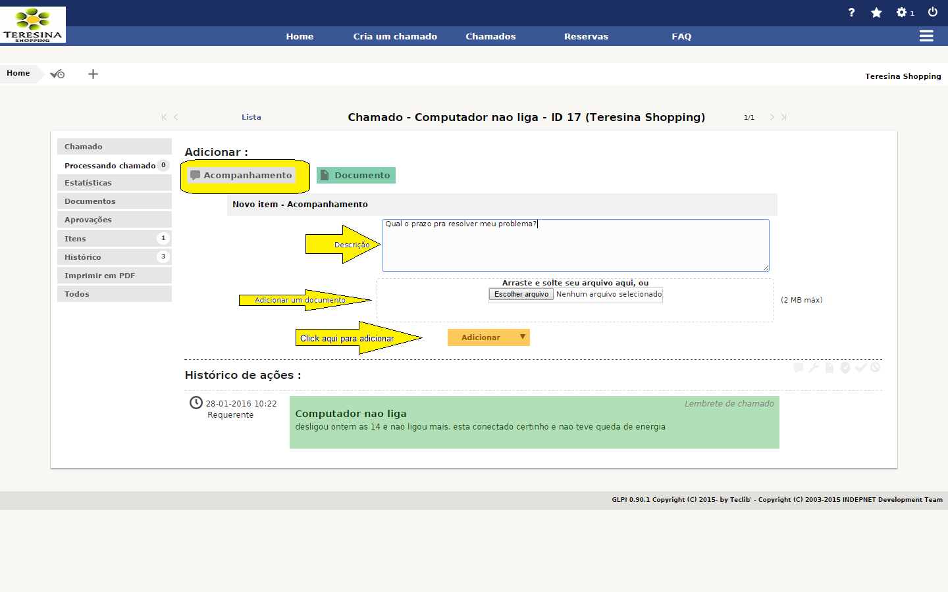
Para criar basta clicar no botão acompanhamento e inserir os dados como indicado abaixo

Slide 25
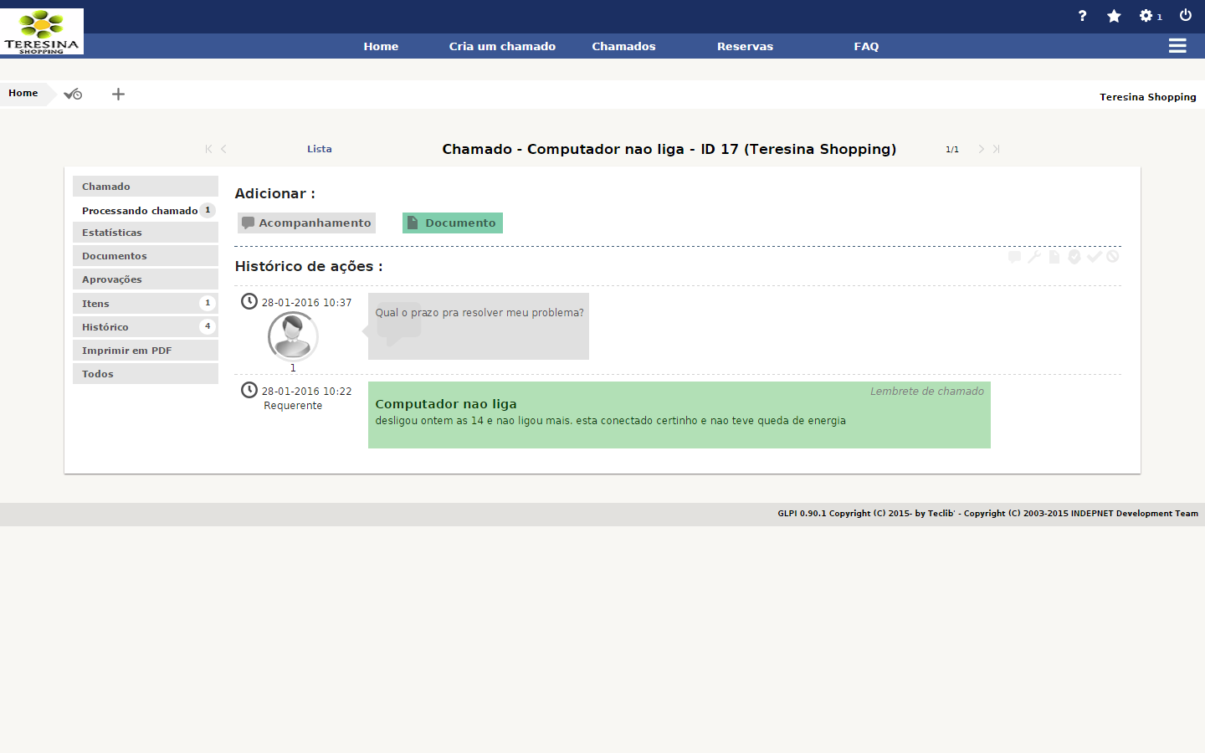
Aparecerá a mensagem inserida. Então é só esperar a resposta.

Slide 26
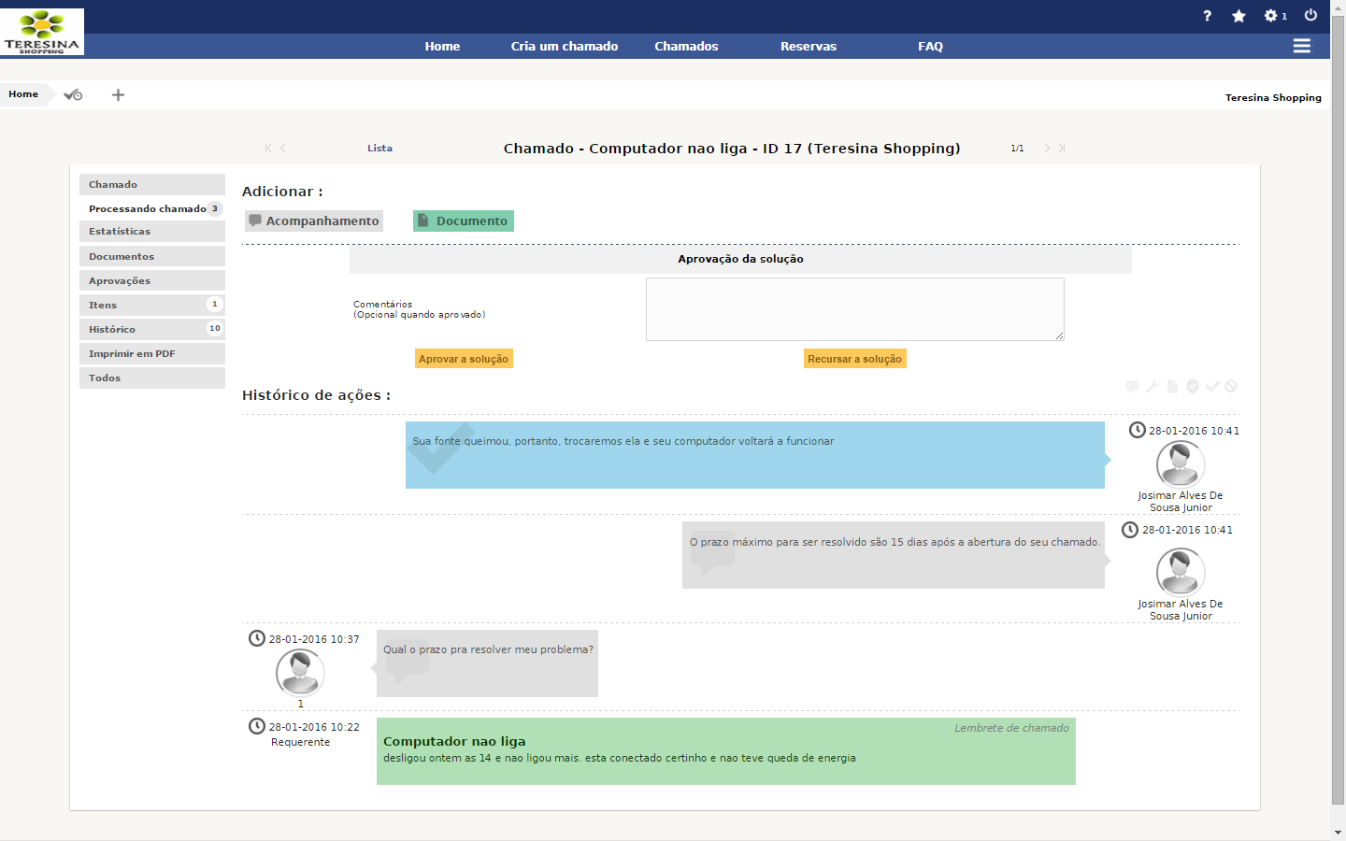
As repostas chegarão na mesma aba ao lado direito de sua tela como no exemplo abaixo. Note que em azul temos a solução do seu problema. Com isso ele sai da aba NOVO para SOLUCIONADO na tela inicial.

Slide 27
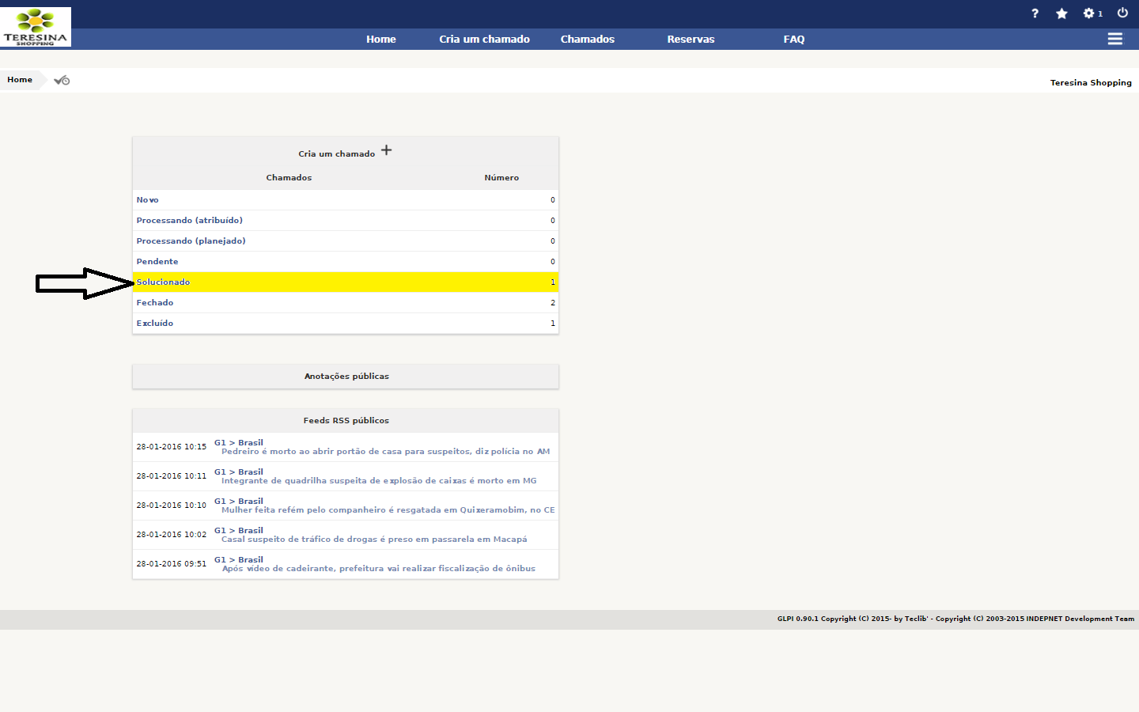
Sua tela inicial após a resolução do problema

Slide 28
Aprovação Após o chamado ser solucionado e possuir o status solucionado, você pode aprovar ou rejeitar a solução. Inicialmente clique em solucionado e escolha o chamado

Slide 29
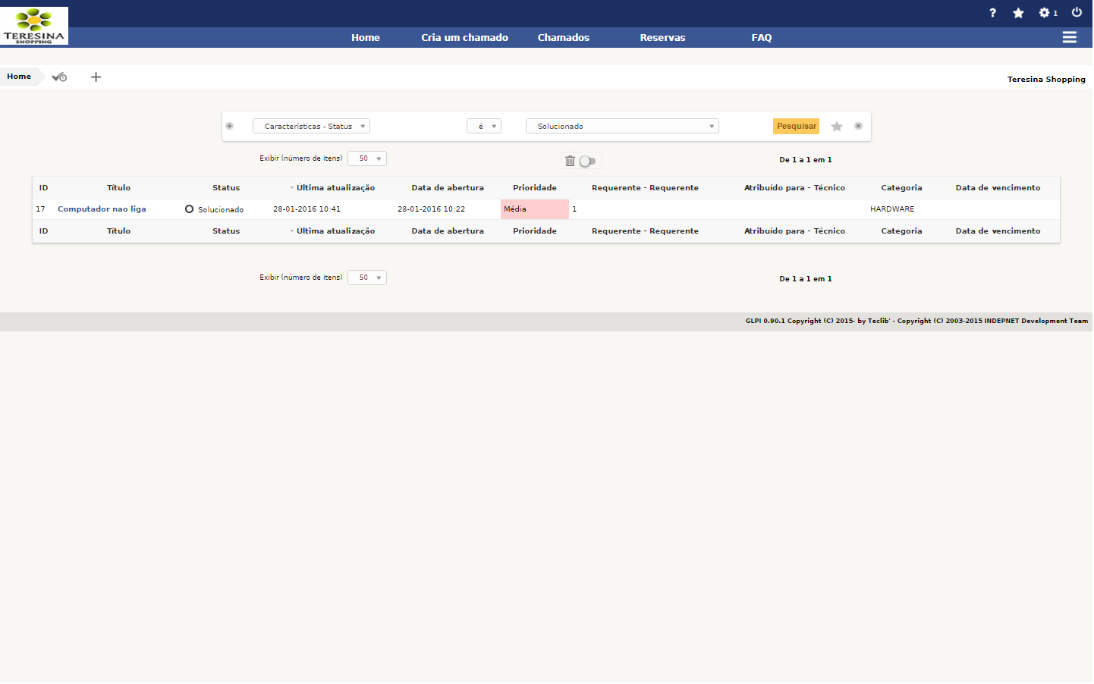
Escolha o chamado a ser feita avaliação

Slide 30
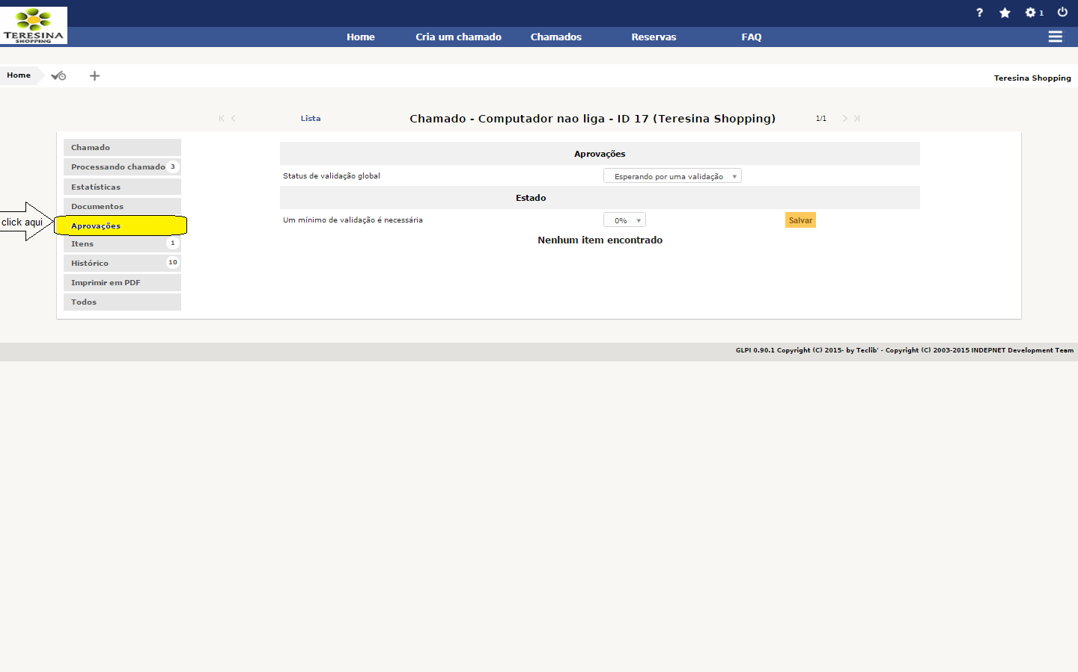
Clique em aprovações

Slide 31
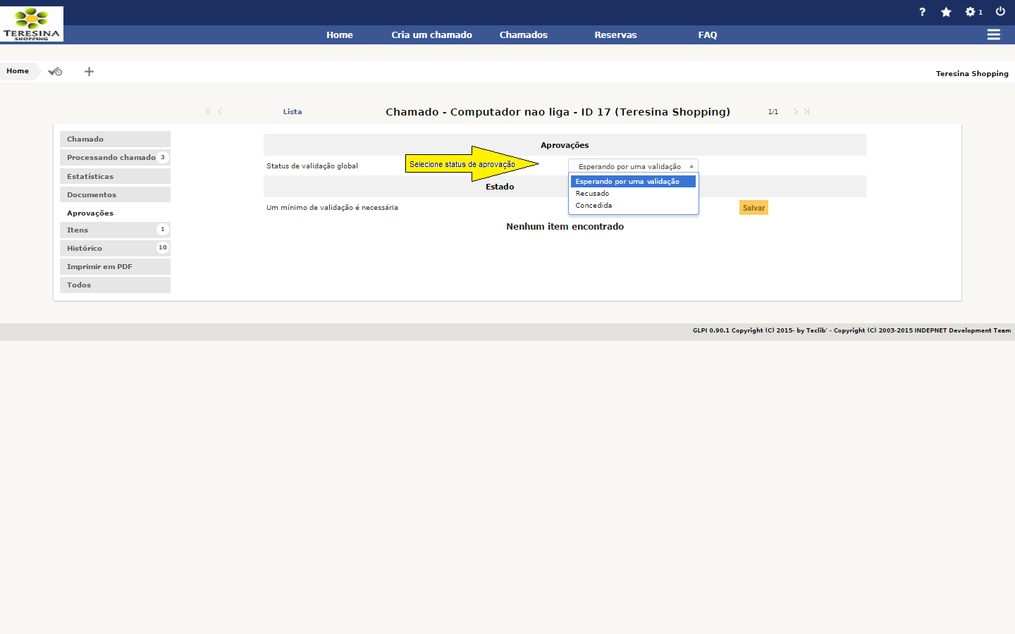
Selecione se Concedida ou Recusada a aprovação

Slide 32
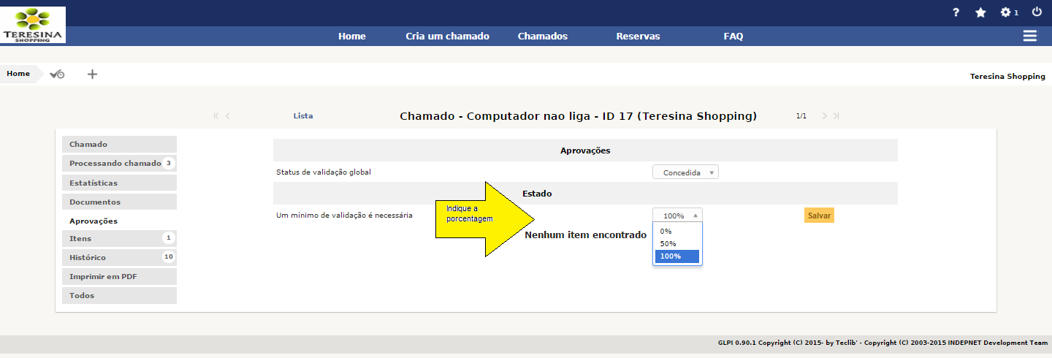
Informe a porcentagem e caso ainda seja necessário efetuar algo criar acompanhamento e esperar nova solução. Salve!

Slide 33
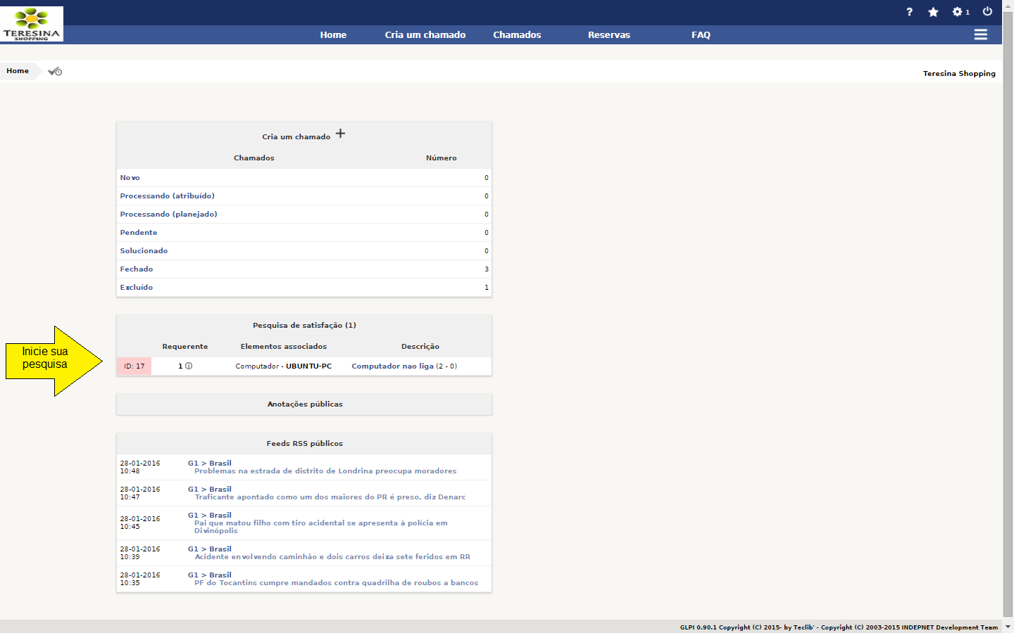
Pesquisa de satisfação Após o chamado ser fechado faça uma avaliação sobre o atendimento realizado

Slide 34
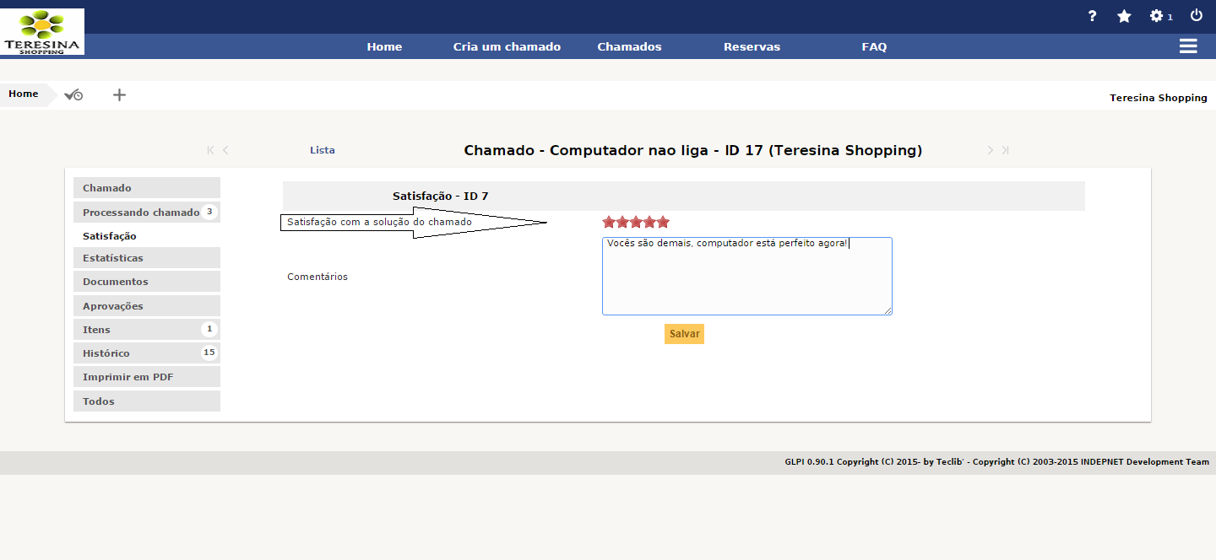
Atribua uma nota para nosso atendimento e caso ache necessário, faça um comentário e/ou de sua dica para melhorar nosso atendimento. Salve.

Slide 35
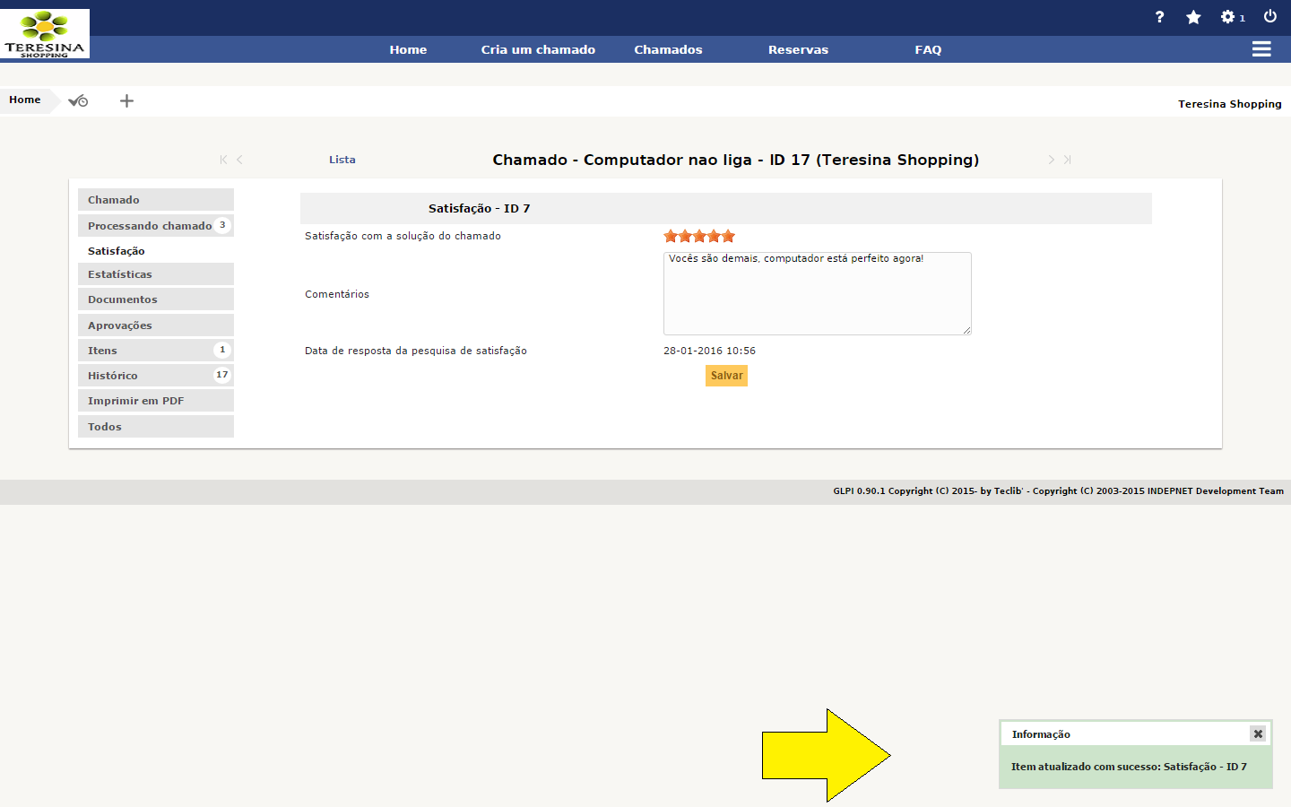
Confirmação de Pesquisa Aparecerá uma janelinha confirmando a realização da pesquisa

Slide 36
PRONTO
Seu chamado foi finalizado e todas as informações estão disponíveis na página HOME.

Slide 37
Como criar uma reserva de item

Slide 38
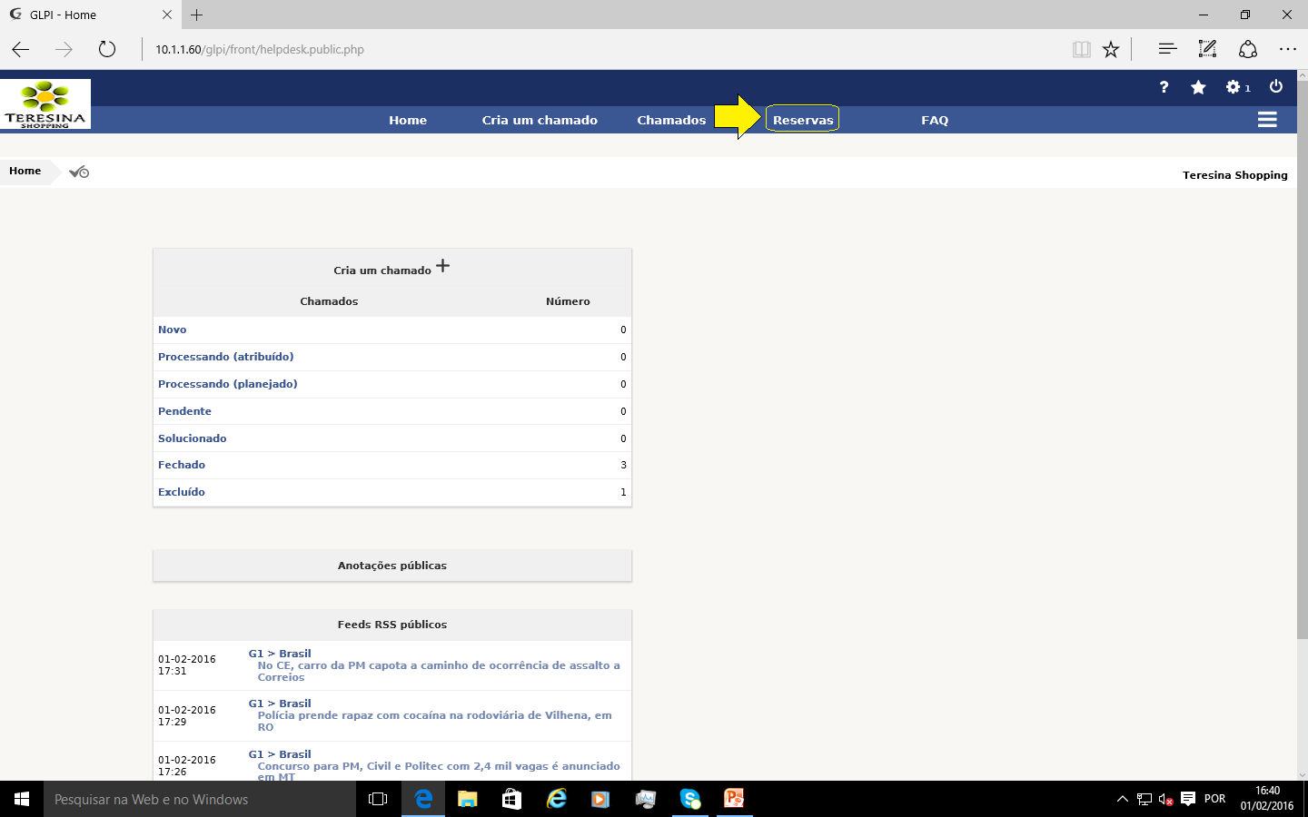
Na pagina home, clique no botão “Reservas”, como sinalizado abaixo na figura

Slide 39
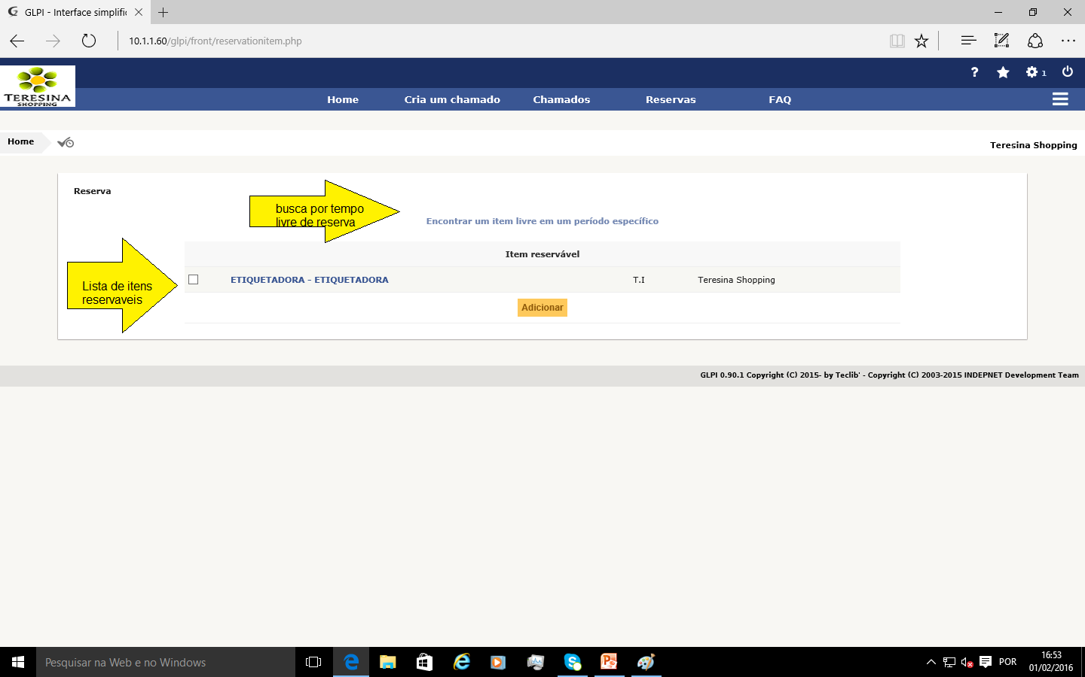
Na próxima tela aparecerá os seguintes itens: uma lista de itens reserváveis um link-set para fazer uma busca

Slide 40
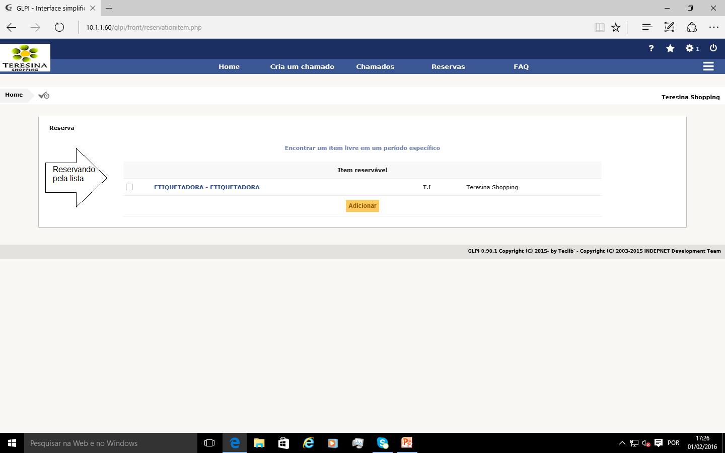
Para reservar pela lista basta marcar utilizando o campo ao lado do nome

Slide 41
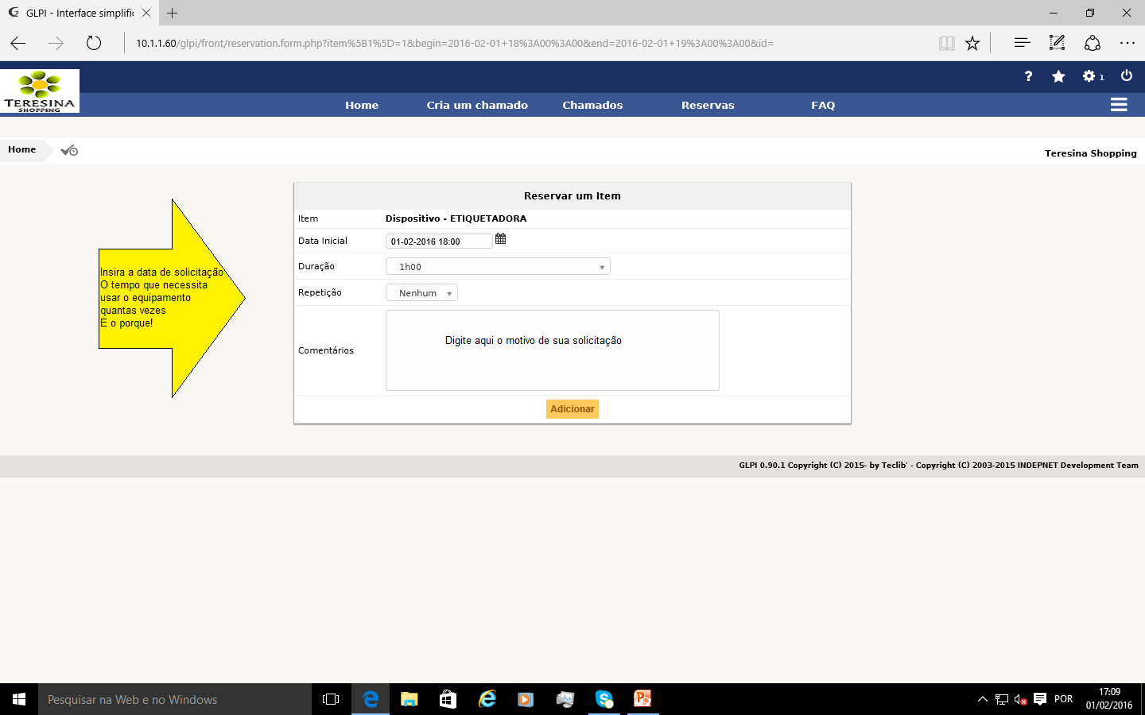
Preencha o formulário com a data inicial, a duração ou no mesmo campo da duração o horário de devolução e no comentário o motivo da reserva

Slide 42
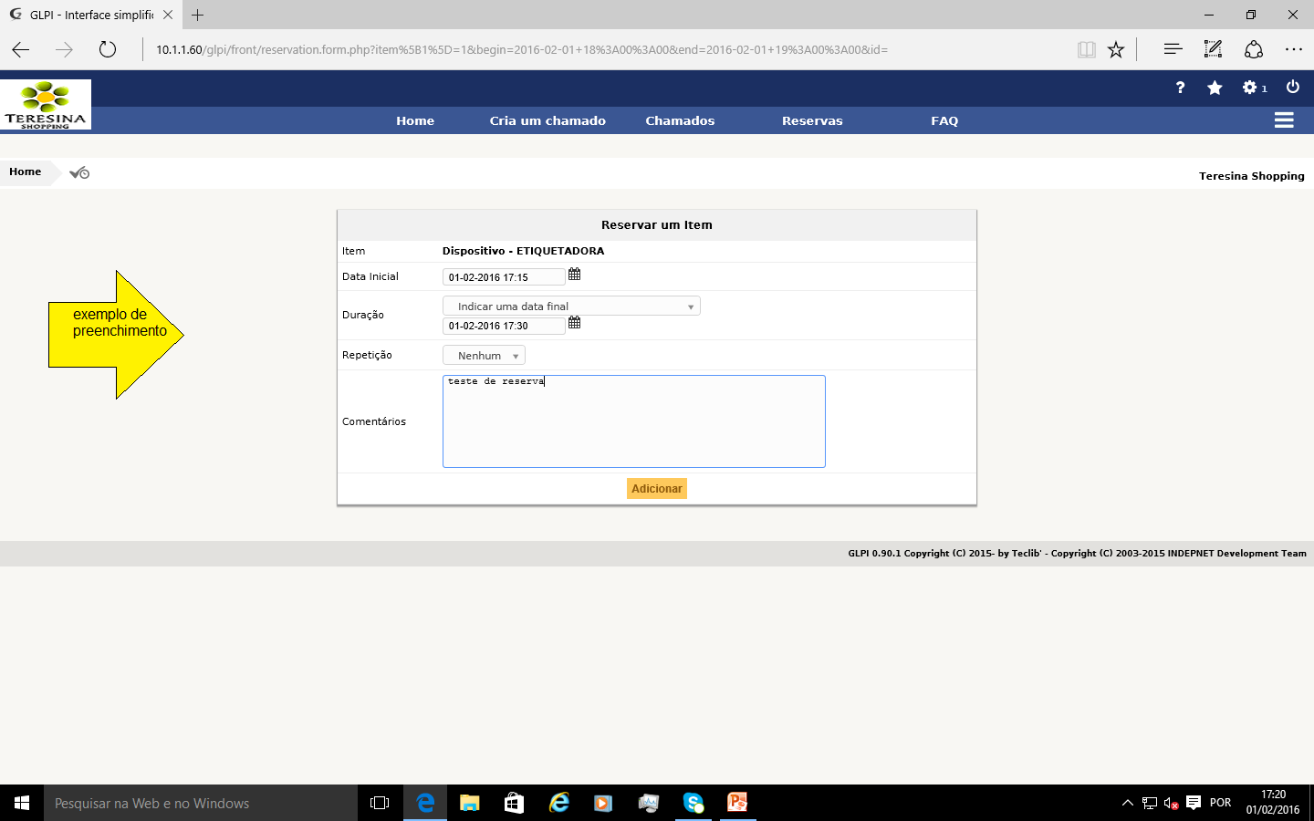
A seguir o exemplo preenchido de como fica a reserva antes de confirmar, click em adicionar e sua reserva será feita

Slide 43
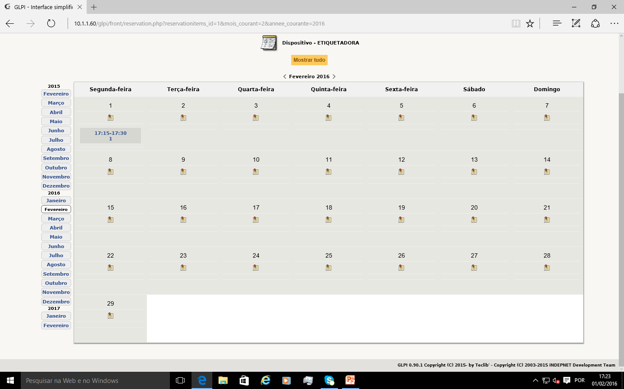
Após adicionada a reserva, aparecerá um calendário mostrando todas as reservas feitas

Slide 44
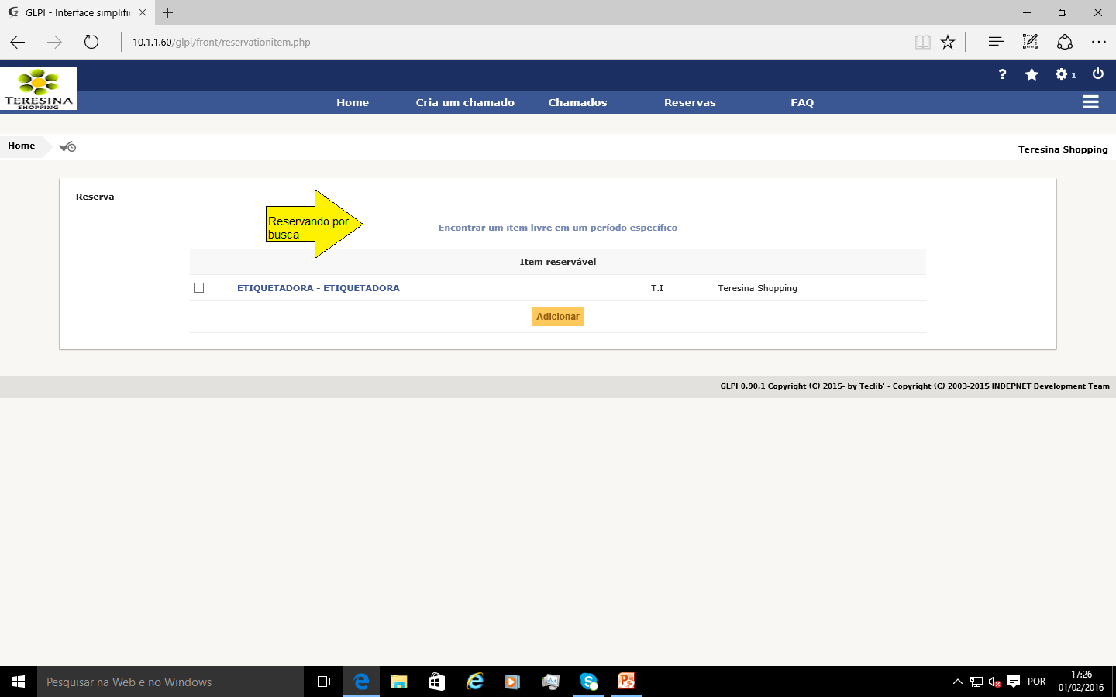
Buscando item para um período especifico click onde é mostrado na imagem

Slide 45
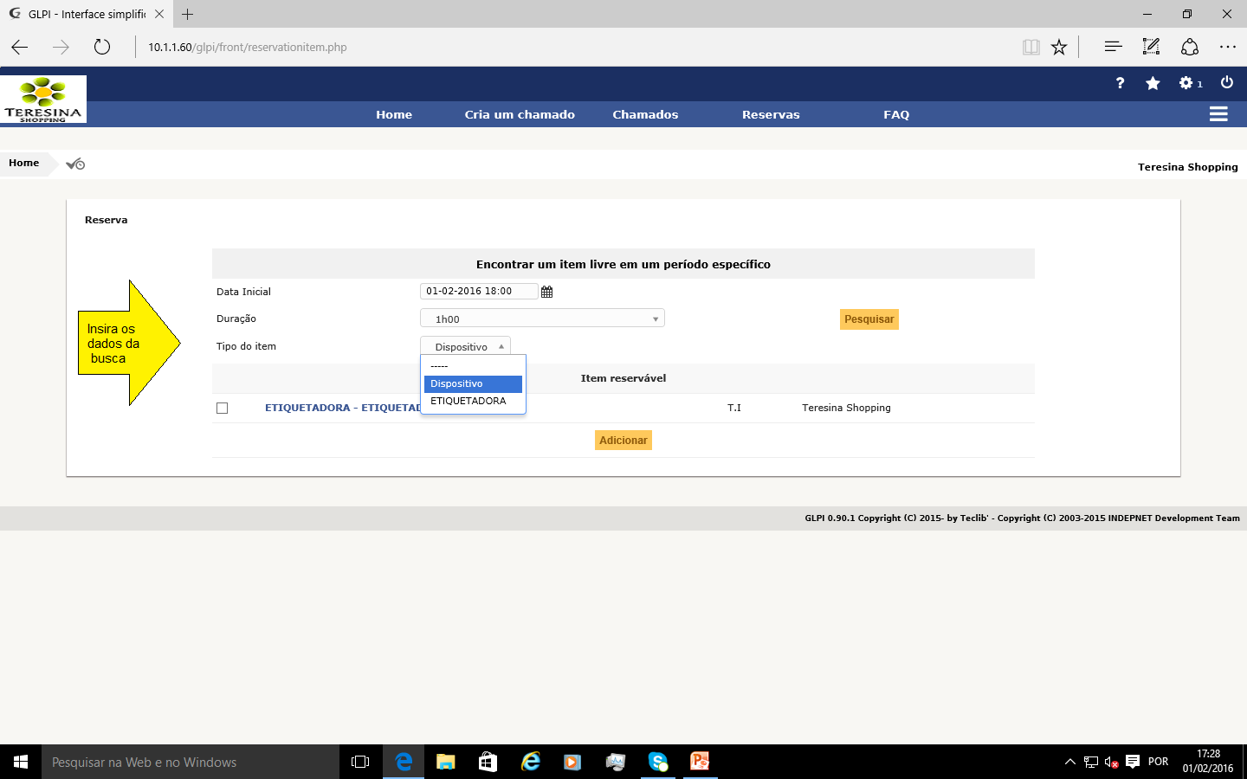
Insira a data e a hora que deseja saber se o item está disponível. Em seguida a duração de uso ou a data e hora de finalização do uso e por último, o tipo de item que deseja procurar

Slide 46
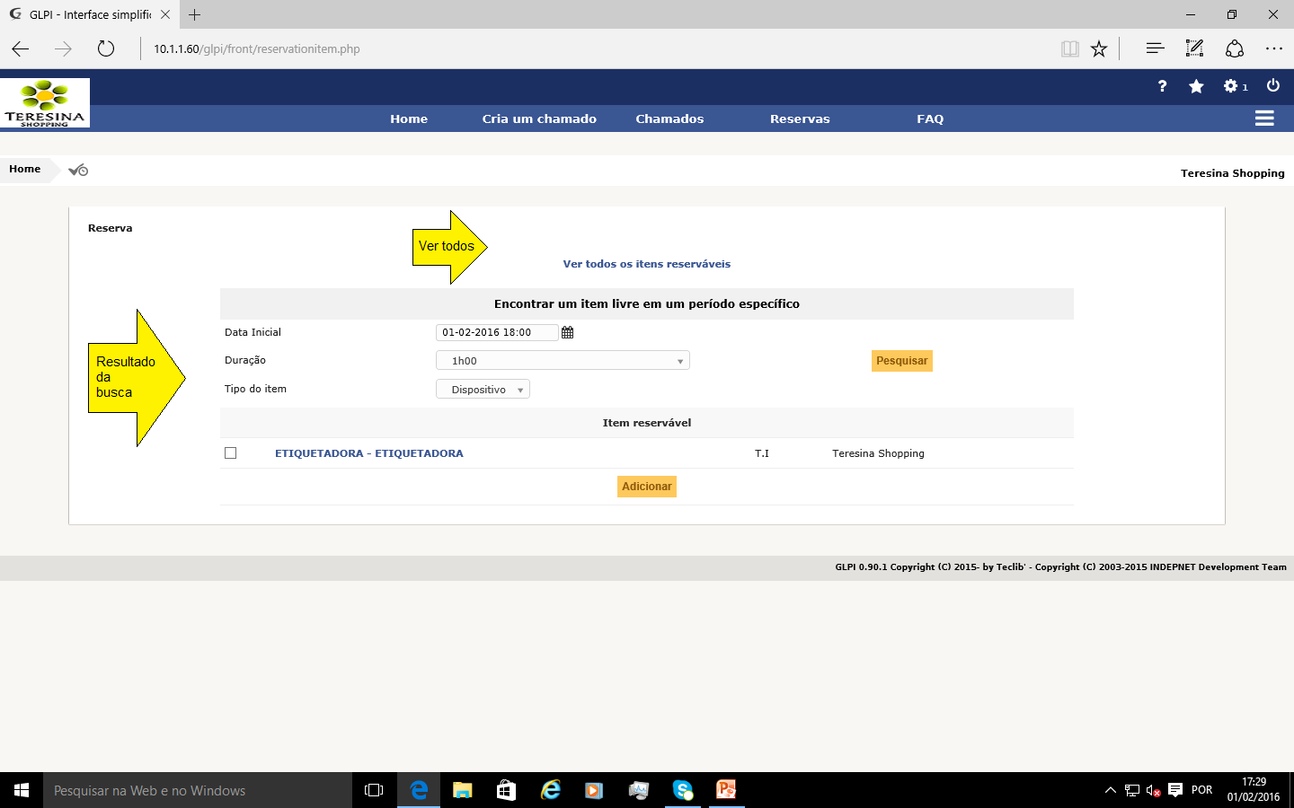
Preenchido os dados o sistema gera uma lista com todos os itens disponíveis no período procurado de acordo com o dispositivo escolhido

Slide 47
Agora sua reserva está pronta

Slide 48
"Trabalhar em equipe, nem sempre é acertar o alvo, mas sim se dispor a qualquer momento, ir além de suas expectativas, é ajudar o próximo" Gilberto Blayt

Slide 49

T.I Teresina Shopping Estamos aqui para ajudar vocês

